Slide 1

Truy xuất hình ảnh
Truy xuất hình ảnh sử dụng Machine Learning là quá trình tìm kiếm hình ảnh từ một tập dữ liệu lớn dựa trên sự tương đồng với một hình ảnh truy vấn hoặc các thuộc tính cụ thể.
N

Slide 2
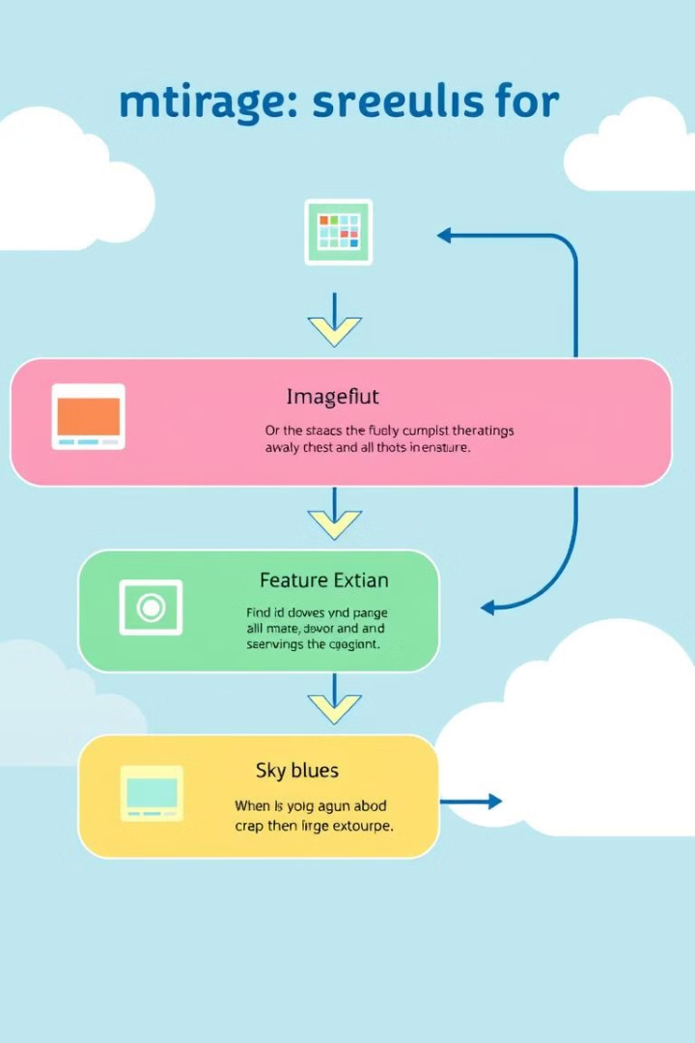
Thành phần chính
1
Trích xuất đặc trưng
Bước quan trọng nhất, nơi các đặc trưng quan trọng từ hình ảnh được trích xuất.
2
Lập chỉ mục
Sau khi trích xuất đặc trưng, hình ảnh cần được lập chỉ mục để truy xuất nhanh chóng và hiệu quả.
3
Đo lường độ tương đồng
Sau khi đặc trưng của hình ảnh truy vấn được trích xuất, ta tính toán độ tương đồng giữa hình ảnh truy vấn và các hình ảnh trong cơ sở dữ liệu.
4
Xếp hạng
Dựa trên độ tương đồng đã tính, các hình ảnh sẽ được xếp hạng và trả về kết quả là những hình ảnh giống nhất.

Slide 3
Đặc trưng sẽ gồm
Màu sắc
Kết cấu
Hình dạng
Màu sắc là một đặc trưng quan trọng để phân biệt các hình ảnh.
Kết cấu mô tả bề mặt của đối tượng, ví dụ như nhẵn, gồ ghề, hoặc có hoa văn.
Hình dạng là một đặc trưng quan trọng để xác định đối tượng trong hình ảnh.

Slide 4
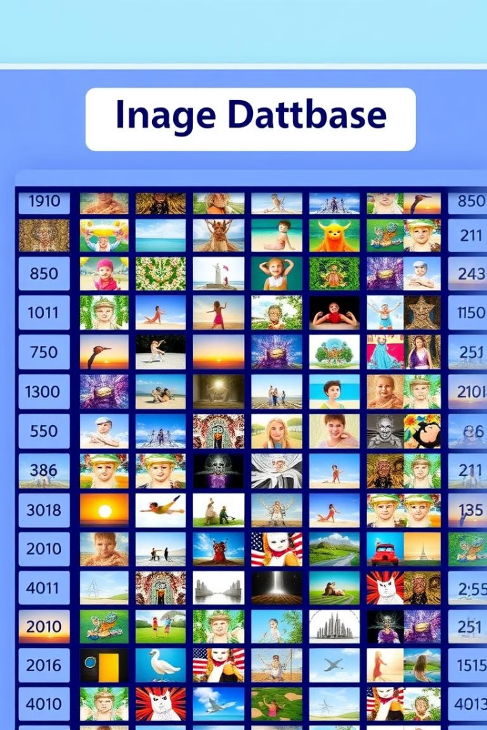
Lập chỉ mục
K-Nearest Neighbors (KNN)
KNN là một thuật toán tìm kiếm các điểm dữ liệu gần nhất với một điểm dữ liệu cho trước.
Approximate Nearest Neighbors (ANN)
ANN là một thuật toán tìm kiếm các điểm dữ liệu gần nhất với một điểm dữ liệu cho trước, nhưng với độ chính xác thấp hơn KNN.

Slide 5
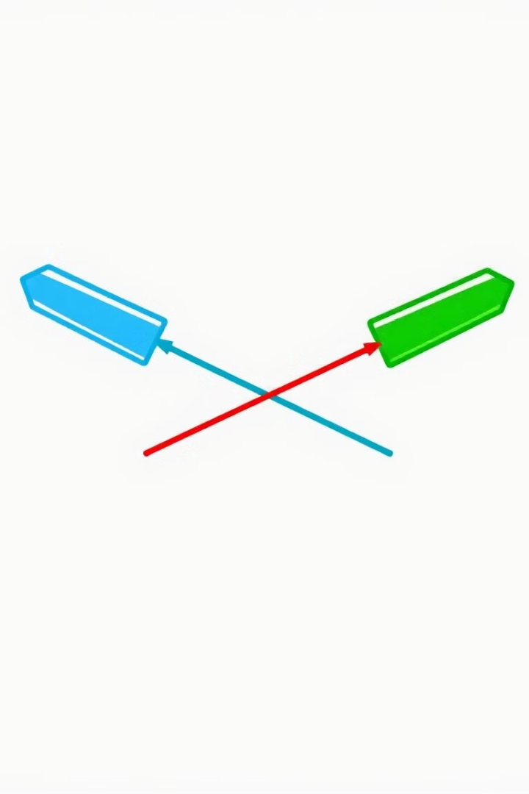
Đo lường độ tương đồng
Khoảng cách Euclidean
Độ tương đồng Cosine
Khoảng cách Hamming
Đo khoảng cách giữa hai điểm trong không gian Euclidean.
Đo góc giữa hai vector.
Đo số lượng bit khác nhau giữa hai chuỗi nhị phân.

Slide 6



Content-Based Image Retrieval (CBIR)
Mô tả
Nếu sản phẩm có hình ảnh, bạn có thể sử dụng các đặc trưng nội dung của hình ảnh để tìm kiếm các sản phẩm tương tự.
Cách thực hiện
Trích xuất các đặc trưng từ hình ảnh của sản phẩm người dùng, sau đó so sánh với các đặc trưng của hình ảnh trong cơ sở dữ liệu để tìm sản phẩm tương tự.

Slide 7
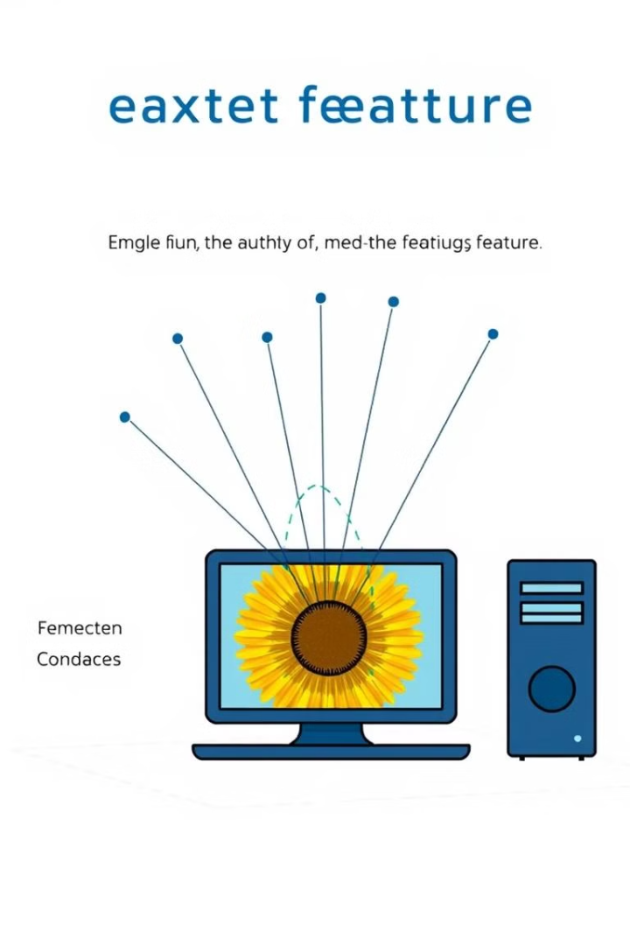
Feature-Based Image Retrieval
1
Mô tả
Sử dụng các phương pháp như SIFT hoặc SURF để trích xuất các điểm đặc trưng từ hình ảnh sản phẩm.
2
Cách thực hiện
Khi sản phẩm mới được nhập vào, trích xuất các điểm đặc trưng và so sánh với các điểm đặc trưng của sản phẩm trong cơ sở dữ liệu.

Slide 8
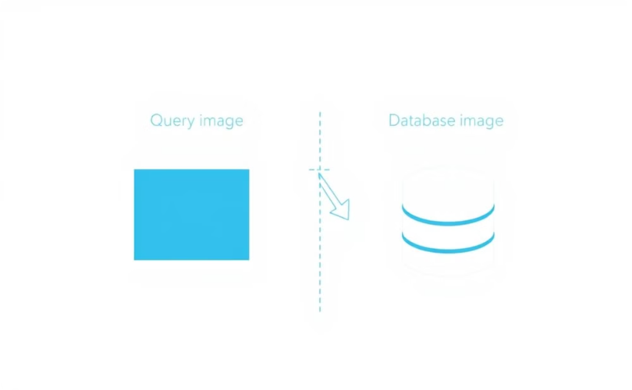
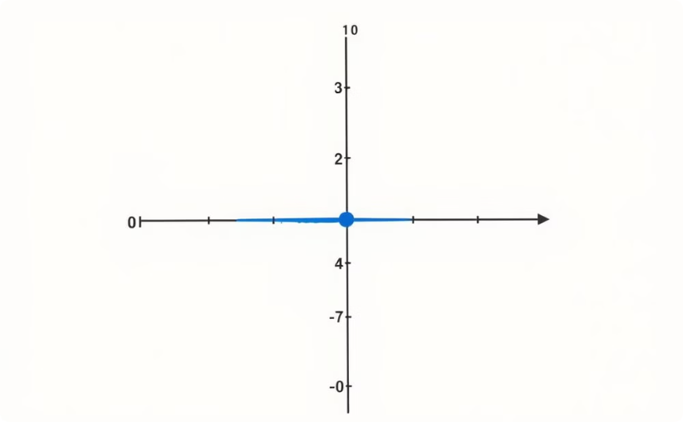
Similarity Search Algorithms
Cosine Similarity
Euclidean Distance
Đo góc giữa hai vector.
Đo khoảng cách giữa hai điểm trong không gian Euclidean.

Slide 9

Kết luận
Truy xuất hình ảnh là một lĩnh vực đang phát triển nhanh chóng, với nhiều ứng dụng tiềm năng trong nhiều lĩnh vực khác nhau.

